Slide 1
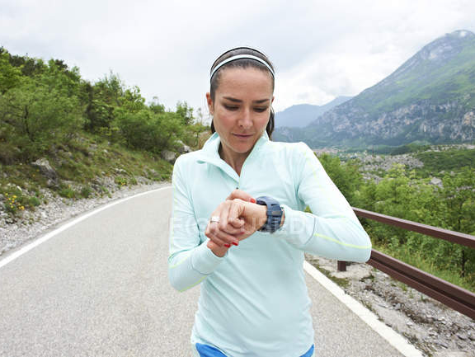
CONVERSATION POUR L’ÉVALUATION DES PERFORMANCES

Slide 2
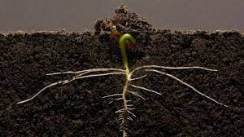
Gestion continue des performances
Deux composantes :
OKR (Objectifs et résultats clés)​
CFR (Conversations, Feedback et Reconnaissance)​

Slide 3


Modèles
C
F
R
Conversations
Prévu
Non prévu
Feedback
Reconnaissances
Non prévu
• Réflexion et définition des OKR
Progression des OKR
Évaluation des performances
Développement
360
Non prévu
Évaluation de l’adéquation culturelle (Cultural fit)
31 janvier
2022
Lancé en 2021

Slide 4




Gestion trimestrielle des OKR.
Mois 1
Mois 2
Mois 3
Mois 1
(trimestre suivant)
1
2
3
4
1
2
3
4
1
2
3
4
1
2
3
4
Conversation de réflexion et définition des OKR.
Enregistrer la progression des OKR.
Conversation sur la progression.
Commencer à rédiger des ébauches des OKR.
Noter les OKR.
Écrire les OKR
Jan
Fév
Mar
Avr
Mai
Jui
Jui
Aoû
Sep
Oct
Nov
Déc
Conversation pour l’évaluation des performances
Conversation pour le développement futur
Feedback et Reconnaissance
Notes:
Texto de la imagen:
Gestion trimestrielle des OKR.
Mois 1
Mois 2
Mois 3
Mois 1 (trimestre suivant)
Conversation de réflexion et définition des OKR.
Noter les OKR.
Écrire les OKR.
Enregistrer la progression des OKR.
Conversation sur la progression.
Commencer à rédiger des ébauches des OKR.

Slide 5
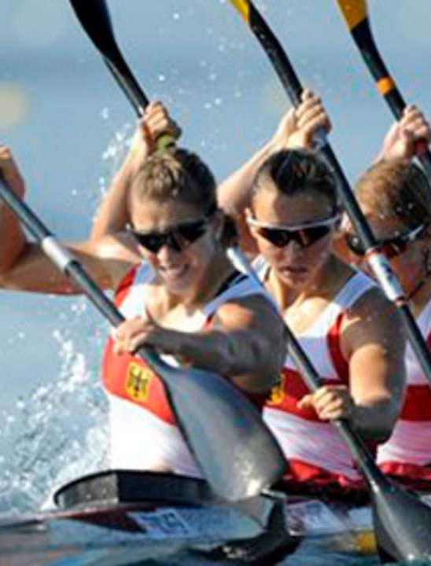
Conversation pour l’évaluation des performances
L'objectif de la conversation pour l’évaluation des performances, c’est d'évaluer la contribution individuelle de chaque collaborateur aux OKR de l'entreprise, en plus de l'évaluation des comportements* liés à la culture.
*du collaborateur au cours de l'année
« La conversation comme opportunité de donner du feedback »

Slide 6

La conversation comme habitude.
Naturelle
Pratique
Valeur. Quelle est son but?
Signal + Routine + Récompense + Habitude

Slide 7
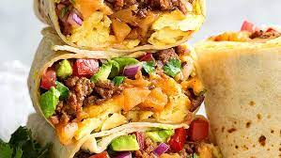
Structure du feedback
Le feedback se sert pièce par pièce et un ingrédient après l’autre.
Il est servi chaud.
Comportement observé
Impact sur les performances
Perception
Conclusion
Notes:
Compliment : approbation d’une action pour que la personne la répète ou continue à la faire.
Observation : désapprobation d’une action pour que la personne la fasse moins ou arrête de la faire. Il s'agit de rediriger les comportements futurs. Décrivez les alternatives pour aborder la situation (si nécessaire).

Slide 8
Structure du feedback
Comportement observé
Impact sur les performances
Perception
Conclusion
Décrivez, sans jugement de valeur, les résultats atteints par la personne et les actions et les activités qu'elle a utilisées pour les atteindre.
Examinez les perceptions.
Mentionnez vos perceptions de la situation, qu'il s'agisse d'approbation ou de désapprobation, et dites ce que vous avez ressenti.
Mettez-vous d'accord sur les étapes à suivre :
Recommandations.
Possible conséquences.
Ressources.
Conseils de la personne qui donne le feedback ou d'autres personnes.
Suivi.
Décrivez quand et où ce comportement s'est produit, qui était là et ce qui s'est passé exactement.
Notes:
Compliment : approbation d’une action pour que la personne la répète ou continue à la faire.
Observation : désapprobation d’une action pour que la personne la fasse moins ou arrête de la faire. Il s'agit de rediriger les comportements futurs. Décrivez les alternatives pour aborder la situation (si nécessaire).

Slide 9
Composantes
Conversation pour l’évaluation des performances
1. Note globale des OKR : chaque trimestre est pris en compte et il s'agit d'une perception des performances plutôt que d'une moyenne.
2. Note globale de l'adéquation culturelle (Cultural Fit) : pour évaluer la composante de l'adéquation culturelle, tenez compte du descripteur général du pilier de culture et des 4 descripteurs de comportement par pilier. Les descripteurs expliquent les comportements visibles souhaités chez Argos et ceux qui doivent être améliorés. Les questions visent à identifier ce qu’on doit continuer à faire et ce qu’on doit changer.

Slide 10
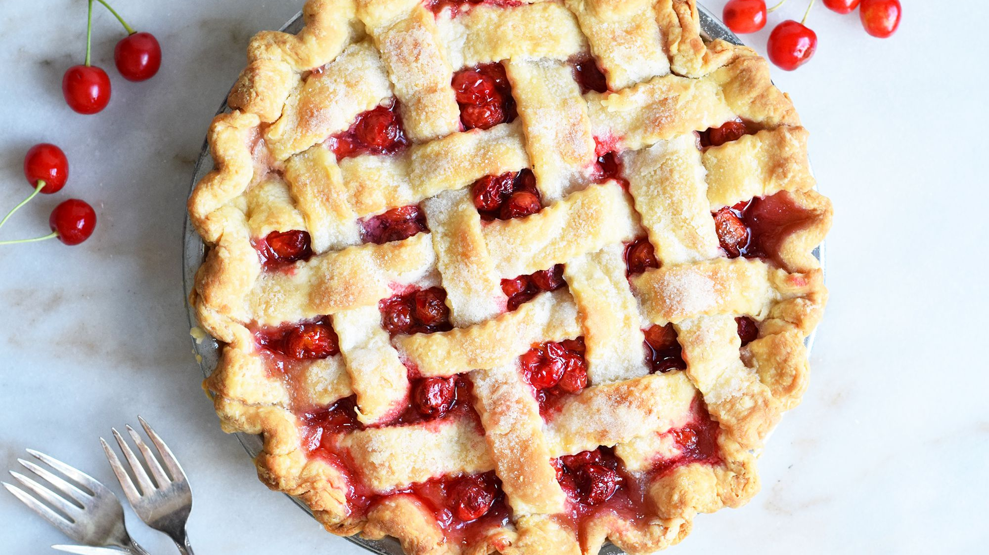
Évaluation finale de chaque composante.
Dans les questions de la section de l’administrateur (Manager), les questions 4 et 5 (note globale de l'adéquation culturelle et note globale des OKR) visent à évaluer globalement les performances de chaque personne pour chaque composante. Il ne s’agit pas d’une moyenne mathématique. Le leader doit donner sa perception pour chaque composante, en tenant compte des performances de la personne tout au long de l'année.

Slide 11

MEILLEURS EMPLOIS

Slide 12


Réflexions générales
Quand ?
Janvier de l’année suivante.
Pour évaluer intégralement les performances des personnes, en tenant compte de deux composantes principales :
- Objectifs et résultats clés.
- Adéquation culturelle (les comportements qui nous disent « comment nous faisons les choses chez Argos »).
Pour quoi faire ?

Slide 13

Réflexions générales
De quoi a-t-on besoin ?
Leader et collaborateur :
Des informations sur les performances du collaborateur au cours de l'année liées aux OKR et à l’adéquation culturelle.
L’historique de BetterWorks concernant les conversations qui ont eu lieu au cours de l'année est utile pour créer un visuel des performances annuelles de chaque personne.

Slide 14

Réflexions générales
Comment le faire ?
Entrez dans la conversation qui apparaîtra dans le module des Conversations sur BetterWorks. Gardez à l'esprit la date limite.
L’administrateur de BetterWorks crée la conversation, qui apparaîtra donc dans le module des Conversations de chaque personne qui fait partie de BetterWorks.

Slide 15

Réflexions générales
Quels sont les avantages ?
En tant que leader, c'est l’opportunité de voir un visuel des performances annuelles de chaque personne, qui permet d'identifier les opportunités d'amélioration, ainsi que les points forts qui doivent être soulignés comme apprentissages.
En tant que collaborateur, c’est l’opportunité d’engager la conversation sur la contribution individuelle aux objectifs et aux résultats définis, ainsi que d’avoir une mesure claire des comportements individuels qui sont en accord ou non avec la culture d’entreprise. C'est aussi l’occasion d'identifier les points forts et les opportunités d'apprentissage, d'enrichir le plan de développement individuel et de réfléchir sur les aspects à améliorer.

Slide 16

Réflexions générales
Avoir une conversation sans un visuel de l'année complète et se concentrer uniquement sur le dernier trimestre ou sur les comportements et les contributions qui n'ont pas été soutenus au cours de l'année.
Ne pas avoir la conversation de manière synchronique (en même temps, que ce soit virtuellement ou en personne), en supposant que quelques sujets ont déjà été abordés au cours de l'année.
Montrer une empathie qui ne générera ni croissance ni développement, une empathie qui fait que les personnes s'abstiennent de partager leurs perceptions et leurs points de vue afin d’éviter les conflits ou d’éviter de blesser les autres.
Erreurs courantes

Slide 17
Merci

